Slide 1

MẠNG MÁY TÍNH VÀ
HỆ PHÂN TÁN
Chương 5: Mạng cục bộ và lớp con điều khiển truy cập
Võ Viết Minh Nhật

Slide 2

Mục đích
Trình bày các phương thức chia sẻ đường truyền chung giữa các máy tính trong một mạng cục bộ như:
  các phương pháp chia kênh,
  các phương pháp truy cập đường truyền ngẫu nhiên và
  các phương pháp phân lượt truy cập đường truyền.
Giới thiệu chi tiết về nguyên tắc hoạt động của các chuẩn mạng cục bộ như họ các chuẩn mạng Ethernet, FDDI và mạng không dây.

Slide 3
Nội dung trình bày
Tổng quan về LAN
Hình thái mạng
Lớp con MAC
Chuẩn hóa mạng cục bộ
Giới thiệu một số công nghệ mạng LAN

Slide 4
5.1 Tổng quan về LAN
Theo tiêu chí đánh giá là khoảng cách địa lý thì người ta thường phân loại mạng máy tính thành ba loại:
  Mạng nội bộ - Local Area Network (LAN)
  Mạng đô thị - Metropolitan Area Network (MAN)
  Mạng diện rộng - Wide Area Network (WAN)
Về góc độ kỹ thuật, LAN có các tính chất quan trọng sau:
  Tất cả các host trong mạng LAN cùng chia sẻ đường truyền chung. Do đó chúng hoạt động dựa trên kiểu quảng bá (broadcast).
  Không yêu cầu phải có hệ thống trung chuyển (routing/switching) trong một LAN đơn.

Slide 5
Thông thường, một mạng LAN được định nghĩa dựa trên các thông số sau:
  Hình thái (topology): Chỉ ra kiểu mà các host trong mạng được đấu nối với nhau.
  Đường truyền chia sẻ (xoắn đôi, đồng trục, cáp quang): Chỉ ra các kiểu đường truyền mạng (network cables) được dùng để đấu nối các host trong LAN lại với nhau.
  Kỹ thuật truy cập đường truyền (Medium Access Control - MAC): Chỉ ra cách thức mà các host trong mạng LAN sử dụng để truy cập và chia sẻ đường truyền mạng. MAC sẽ quản trị việc truy cập đến đường truyền trong LAN và cung cấp cơ sở cho việc định danh các tính chất của mạng LAN theo chuẩn IEEE.

Slide 6
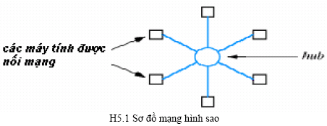
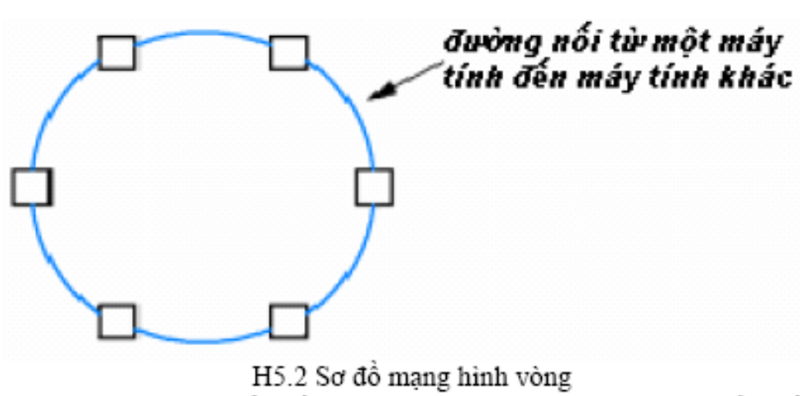
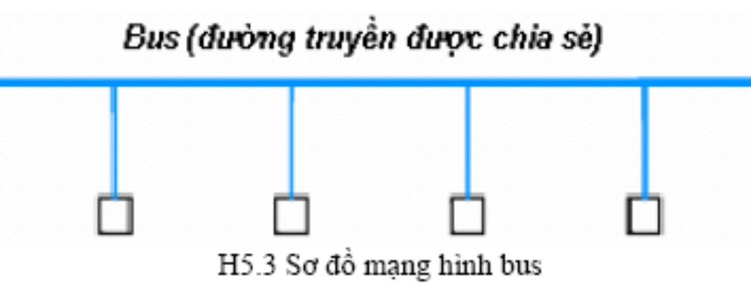
5.2 Hình thái mạng

Slide 7
5.3 Lớp con MAC
Trong bất kỳ loại mạng quảng bá nào, vấn đề then chốt luôn là cách thức người ta quyết định ai có quyền truy cập vào kênh truyền tại một thời điểm. Các giao thức được sử dụng để quyết định ai có quyền truy cập đường truyền quảng bá trước được gom vào trong một lớp con của tầng liên kết dữ liệu gọi là lớp con MAC.
Về cơ bản, có ba phương pháp điều khiển truy cập đường truyền: Chia kênh, truy cập ngẫu nhiên (Random Access) và phân lượt (Taking-turns).

Slide 8
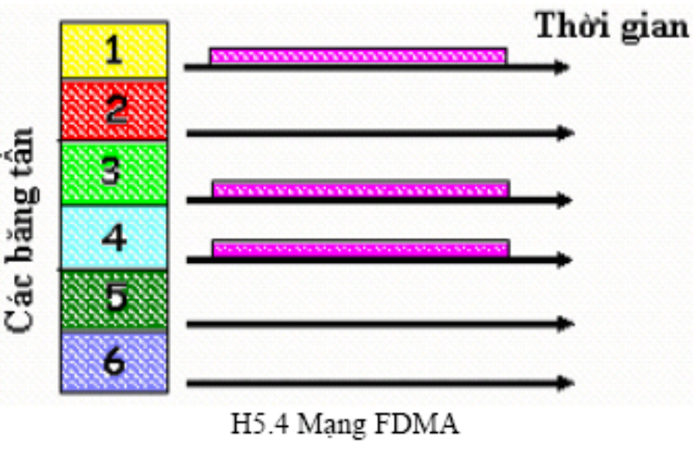

5.3.1 Phương pháp chia kênh
Chia tần số (FDMA – Frequency Division Multiple Access)
  không có sự đụng độ xảy ra.
  hiệu quả khi chỉ có số lượng người dùng nhỏ và ổn định.
Chia thời gian (TDMA – Time Division Multiple Access)

Slide 9
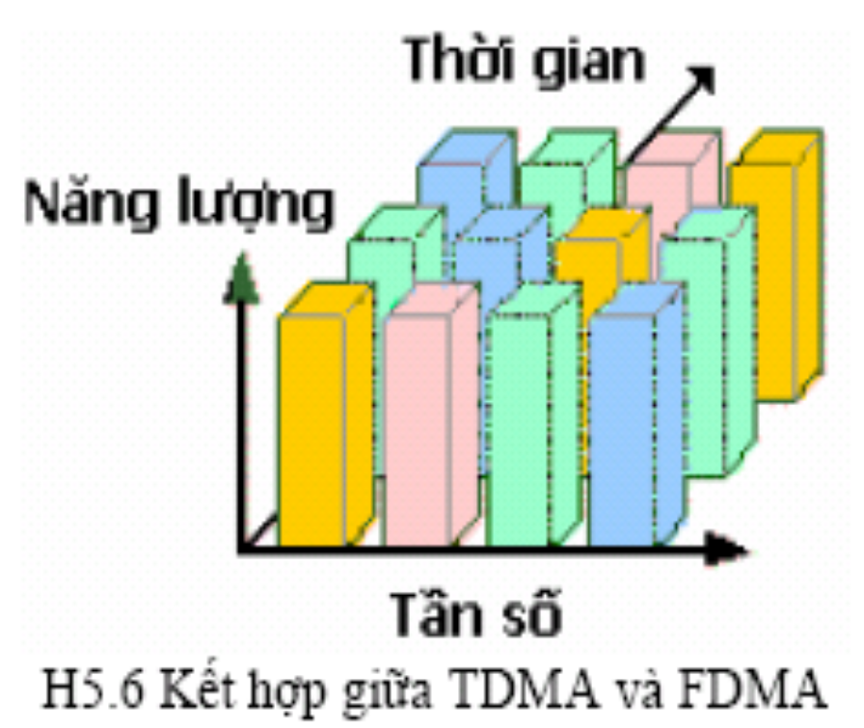
Kết hợp giữa FDMA và TDMA
Các điện thoại di động TDMA sử dụng các kênh 30 KHz, mỗi kênh lại được chia thành ba khe thời gian.
Hệ thống GSM sử dụng các kênh 200 KHz được chia thành 8 khe thời gian.

Slide 10
Phân chia mã (CDMA – Code Division Multiple Access)
CDMA cho phép mỗi trạm có quyền phát dữ liệu lên toàn bộ phổ tần của đường truyền lớn tại mọi thời điểm. Các cuộc truy cập đường truyền xảy ra đồng thời sẽ được tách biệt với nhau bởi kỹ thuật mã hóa.
Trong CDMA, thời gian gởi một bit (bit time) lại được chia thành m khoảng nhỏ hơn, gọi là chip (thông thường là 64 hay 128 chip/ bit). Mỗi người dùng chia sẻ chung một băng tần sẽ được cấp cho một mã duy nhất, một dãy chip (chip sequence). Dãy chip này sẽ được dùng để mã hóa và giải mã dữ liệu của riêng người dùng này.
Ví dụ, với dãy chip: (11110011), để gởi bit 1, người dùng sẽ gởi đi dãy chip của mình; còn để gởi đi bit 0, người dùng sẽ gởi đi phần bù của dãy chip của mình.

Slide 11
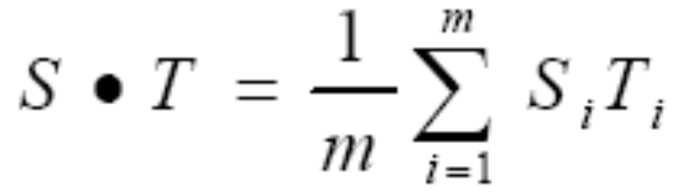
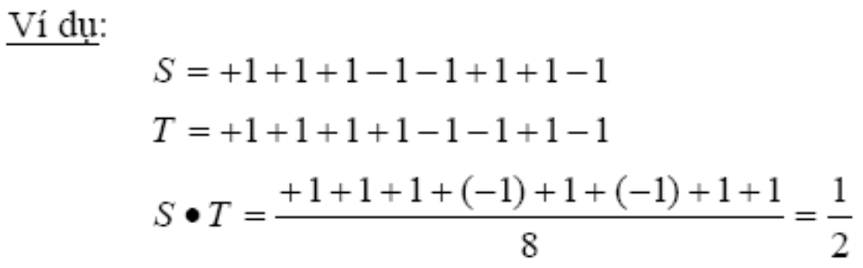
Tích trong (inner product)
Tích trong của hai mã S và T, ký hiệu là S•T, được tính bằng trung bình tổng của tích các bit nội tại tương ứng của hai mã này

Slide 12
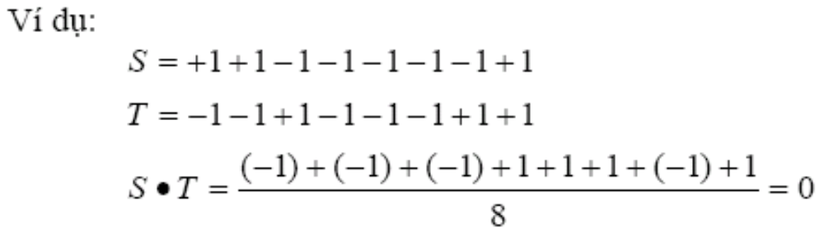
Hai mã S và T có cùng chiều dài m bits được gọi là trực giao khi: S•T = 0.
Nếu các người dùng trong hệ thống có các mã trực giao với nhau thì họ có thể cùng tồn tại và truyền dữ liệu một cách đồng thời với khả năng bị giao thoa dữ liệu là ít nhất.

Slide 13
Gọi D_{i} là bit dữ liệu mà người dùng i muốn mã hóa để truyền trên mạng và C_{i} là chuỗi chip (mã số) của người dùng i. Cách thức mã hóa tín hiệu để gởi lên đường truyền và giải mã để lấy dữ liệu đó ra như sau:
  Tín hiệu được mã hóa của người dùng i: Z_{i} = D_{i} x C_{i}
  Tín hiệu tổng hợp được gởi trên đường truyền: Z =ΣZ_{i}
  Giải mã: D=Z•C_{i}, nếu D_{i} > “ngưỡng”, coi nó là 1, ngược lại coi nó là -1.

Slide 14
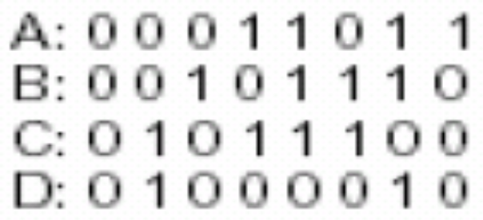
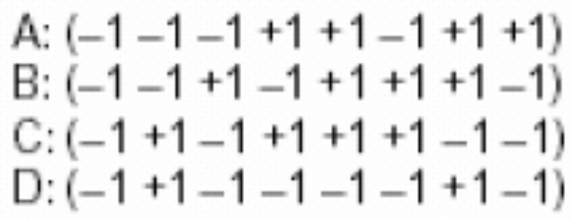
Ví dụ
Hệ thống có 4 người dùng A, B, C, D. Các mã số tương ứng của họ như hình 1.
Nếu ký hiệu theo kiểu lưỡng cực như hình 2
Có sáu trường hợp:
  Chỉ có người dùng C gởi bit 1:
  B gởi bit 1, C gởi bit 1
  A gởi bit 1, B gởi bit 0
  A, C đều gởi bit 1, B gởi bit 0
  A, B, C, D đều gởi bit 1
  A, B, D gởi bit 1, C gởi bit 0
Hình 1
Hình 2

Slide 15
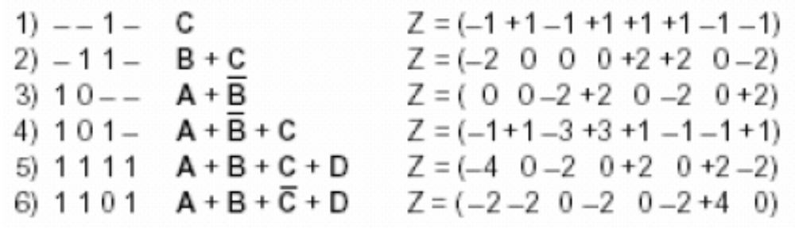
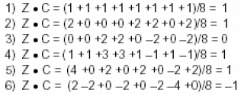
Các mã tổng hợp gởi lên đường truyền
Dữ liệu nguyên thủy của người dùng ở trạm C

Slide 16
5.3.2 Phương pháp truy cập đường truyền ngẫu nhiên
Trong phương pháp này, khi một trạm cần gởi một khung, nó sẽ gởi khung đó trên toàn bộ dải thông của kênh truyền, mà không có sự phối hợp trình tự nào giữa các trạm. Nếu có nhiều hơn hai trạm phát cùng một lúc, “đụng độ” (collision) sẽ xảy ra và các khung bị đụng độ sẽ bị hư hại.
Giao thức truy cập đường truyền ngẫu nhiên được dùng để xác định:
  Làm thế nào để phát hiện đụng độ.
  Làm thế nào để phục hồi sau đụng độ.
Các giao thức truy cập ngẫu nhiên: slotted ALOHA và pure ALOHA, CSMA và CSMA/CD, CSMA/CA.

Slide 17
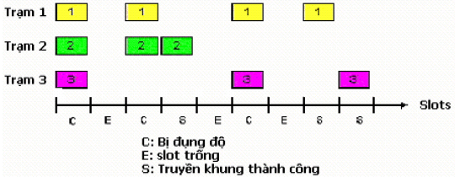
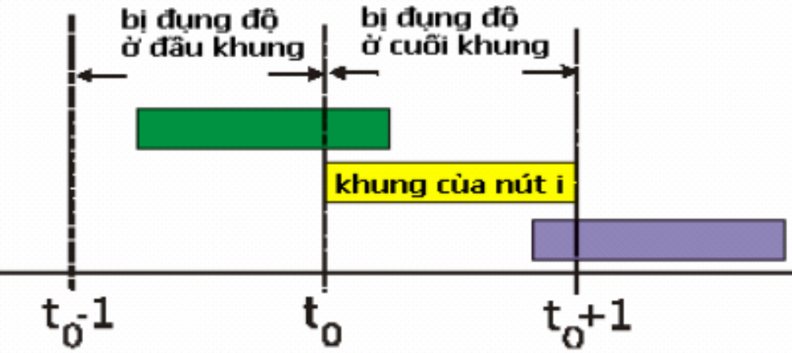
5.3.2.1 ALOHA
Slotted ALOHA
Pure ALOHA

Slide 18
Nhận xét chung về ALOHA
Hiệu năng thấp do không có thăm dò đường truyền trước khi gởi khung, dẫn đến việc mất nhiều thời gian cho việc phát hiện đụng độ và phục hồi sau đụng độ.
Hoạt động theo kiểu ALOHA có khả năng dẫn đến việc hệ thống bị “chết đứng” do mọi nỗ lực gởi gói tin của tất cả các trạm đều bị đụng độ.

Slide 19
5.3.2.2 CSMA – Carrier Sense Multiple Access
CSMA là giao thức trong đó các trạm làm việc lắng nghe đường truyền trước khi đưa ra quyết định mình phải làm gì tương ứng với trạng thái đường truyền
Có ba giải pháp:
  Theo dõi không kiên trì (Non-persistent CSMA): Nếu đường truyền bận, đợi trong một khoảng thời gian ngẫu nhiên rồi tiếp tục nghe lại đường truyền.
  Theo dõi kiên trì (persistent CSMA): Nếu đường truyền bận, tiếp tục nghe đến khi đường truyền rỗi rồi thì truyền gói tin với xác suất bằng 1.
  Theo dõi kiên trì với xác suất p (P-persistent CSMA): Nếu đường truyền bận, tiếp tục nghe đến khi đường truyền rỗi rồi thì truyền gói tin với xác suất bằng p.

Slide 20
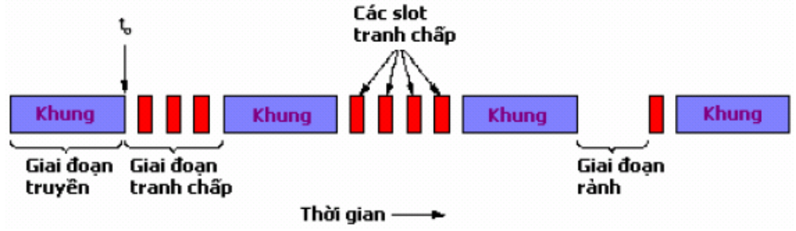
CSMA với cơ chế theo dõi đụng độ
CSMA/CD: phát hiện đụng độ và làm lại sau đụng độ.
Phát hiện đụng độ: Trạm vừa truyền vừa tiếp tục dò xét đường truyền. Ngay sau khi đụng độ được phát hiện thì trạm ngưng truyền, phát thêm một dãy nhồi (dãy nhồi này có tác dụng làm tăng cường thêm sự va chạm tín hiệu, giúp cho tất cả các trạm khác trong mạng thấy được sự đụng độ), và bắt đầu làm lại sau đụng độ.

Slide 21
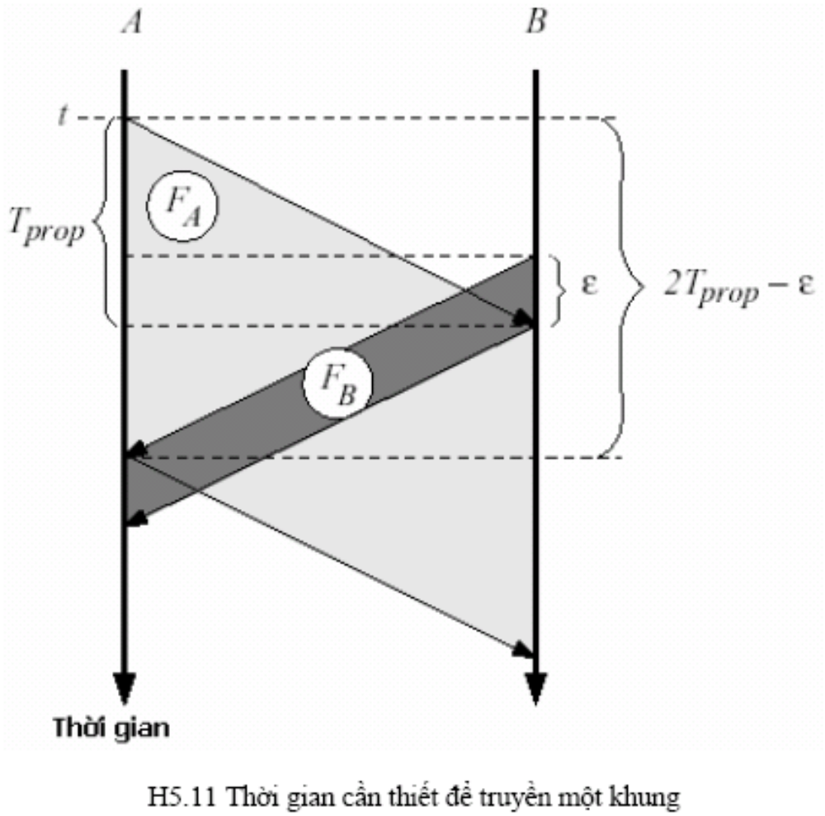

Slide 22
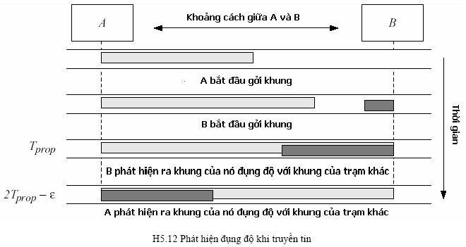

Slide 23
Làm lại sau khi đụng độ: Sau khi bị đụng độ, trạm sẽ chạy một thuật toán gọi là back-off dùng để tính toán lại lượng thời gian nó phải chờ trước khi gởi lại khung. Lượng thời gian này phải là ngẫu nhiên để các trạm sau khi quay lại không bị đụng độ với nhau nữa.
Thuật toán back-off hoạt động như sau:
  Chọn ngẫu nhiên ra một con số nguyên M sao cho: 0≤M≤2^{k}. Trong đó k=min(n,10), với n là tổng số lần đụng độ mà trạm đã gánh chịu.
  Kỳ hạn mà trạm phải chờ trước khi thử lại một lần truyền mới là M*T_{w}, trong đóT_{w} là thời gian “cửa sổ va chạm” (thời gian tối đa để một trạm biết được khung của nó đã bị đụng độ hoặc đã truyền thành công)
  Khi mà n đạt đến giá trị 16 thì hủy bỏ việc truyền khung.

Slide 24
5.3.3 Phương pháp phân lượt truy cập đường truyền
Các giao thức dạng “phân lượt” cải tiến từ hai phương pháp điều khiển truy cập đường truyền “chia kênh” và “truy cập ngẫu nhiên”. Ý tưởng chính là không để cho đụng độ xảy ra bằng cách cho các trạm truy cập đường truyền một cách tuần tự.
Có hai cách thức để “phân lượt” đường truyền:
  Thăm dò (polling): Trạm chủ (master) sẽ mời các trạm tớ (slave) truyền khi đến lượt. Lượt truyền được cấp phát cho trạm tớ có thể bằng cách: trạm chủ dành phần cho trạm tớ hoặc trạm tớ yêu cầu và được trạm chủ đáp ứng. Tuy nhiên có thể thấy những vấn đề sẽ gặp phải của giải pháp này là: chi phí cho việc thăm dò, độ trễ do phải chờ được phân lượt truyền, hệ thống rối loạn khi trạm chủ gặp sự cố.
  Chuyền thẻ bài (token passing): Thẻ bài điều khiển sẽ được chuyển lần lượt từ trạm này qua trạm kia. Trạm nào có trong tay thẻ bài sẽ được quyền truyền, truyền xong phải chuyền thẻ bài qua trạm kế tiếp. Những vấn đề cần phải quan tâm: chi phí quản lý thẻ bài, độ trễ khi phải chờ thẻ bài, khó khăn khi thẻ bài bị mất.

Slide 25
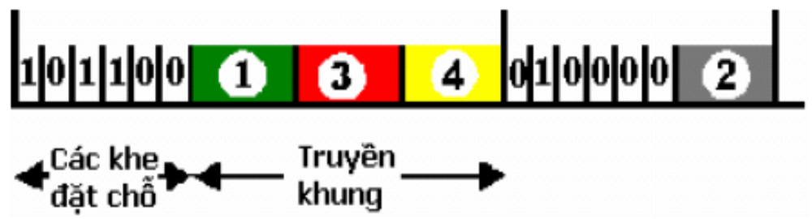
Thăm dò phân tán
Thời gian được chia thành N “khe” (slot) tương ứng với N trạm làm việc. Khe thời gian dùng để đặt chỗ bằng với thời gian lan truyền tín hiệu giữa hai đầu mút xa nhất trên đường truyền. Một chu kỳ hoạt động của hệ thống bắt đầu bằng N khe. Tới khe đặt chỗ thứ i, trạm thứ i nếu muốn truyền dữ liệu sẽ phát tín hiệu đặt chỗ của mình lên kênh truyền, và tín hiệu này sẽ được nhìn thấy bởi tất cả các trạm khác trong mạng. Sau thời gian đặt chỗ, các trạm bắt đầu việc truyền dữ liệu của mình theo đúng trình tự đã đăng ký.

Slide 26
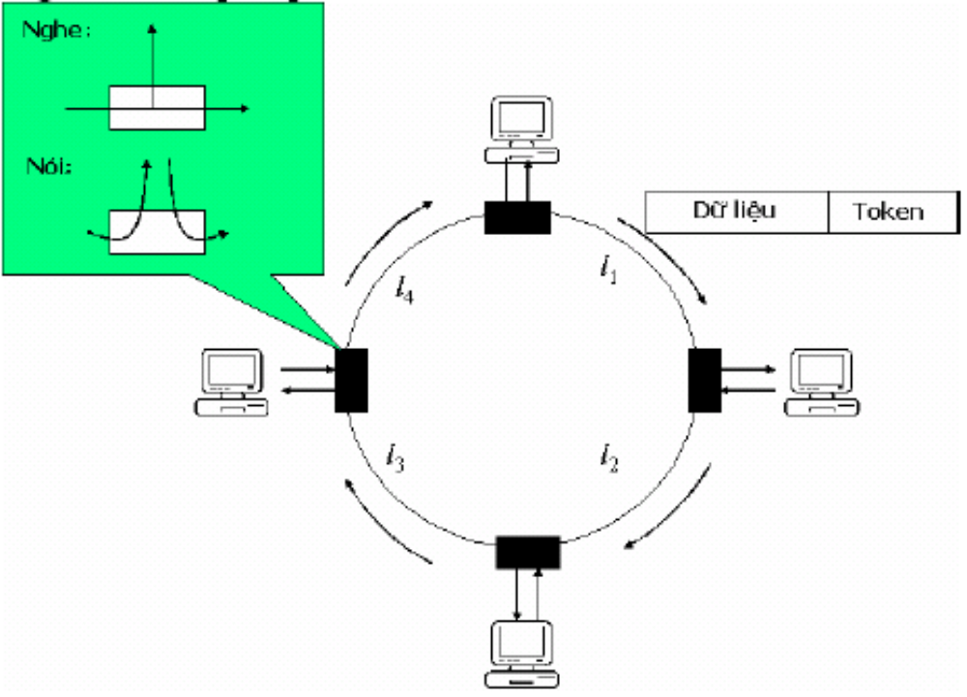
Phương pháp chuyển thẻ bài: Token Ring

Slide 27
Cách thức hoạt động của mạng token ring
Một thẻ bài, thực chất chỉ là một dãy bit, sẽ chạy vòng quanh vòng; mỗi nút sẽ nhận thẻ bài rồi lại chuyển tiếp thẻ bài này đi.
Khi một trạm có khung cần truyền và đúng lúc nó thấy có thẻ bài tới, nó liền lấy thẻ bài này ra khỏi vòng (nghĩa là không có chuyển tiếp chuỗi bit đặc biệt này lên vòng nữa), và thay vào đó, nó sẽ truyền khung dữ liệu của mình đi.
Khi khung dữ liệu đi một vòng và quay lại, trạm phát sẽ rút khung của mình ra và chèn lại thẻ bài vào vòng.
Hoạt động cứ xoay vòng như thế.

Slide 28
Card mạng dùng cho token ring bao gồm một bộ nhận, một bộ phát và một bộ đệm dùng chứa dữ liệu. Khi không có trạm nào trong vòng có dữ liệu để truyền, thẻ bài sẽ lưu chuyển vòng quanh. Nếu một trạm có dữ liệu cần truyền và có thẻ bài, nó có quyền truyền một hoặc nhiều khung dữ liệu tùy theo qui định của hệ thống.
Mỗi khung dữ liệu được phát đi sẽ có một phần thông tin chứa địa chỉ đích của trạm bên nhận; ngoài ra nó còn có thể chứa địa chỉ muticast hoặc broadcast tùy theo việc bên gởi muốn gởi khung cho một nhóm người nhận hay tất cả mọi người trong vòng. Khi khung thông tin chạy qua mỗi trạm trong vòng, trạm này sẽ nhìn vào địa chỉ đích trong khung đó để biết xem có phải nó là đích đến của khung không. Nếu phải, trạm sẽ chép nội dung của khung vào trong bộ đệm của nó, chỉ chép thôi chứ không được xóa khung ra khỏi vòng.

Slide 29
Một vấn đề cần phải quan tâm là một trạm được quyền giữ thẻ bài trong bao lâu? Gọi thời gian giữ thẻ bài là THT (Token Holding Time), nếu trong vòng chỉ có một trạm có nhu cầu truyền dữ liệu thì ta có thể cấp THT cho trạm đó càng lâu càng tốt, nhằm tăng hiệu suất sử dụng hệ thống. Tuy nhiên, giải pháp trên sẽ không hoạt động tốt nếu có nhiều trạm trong vòng cần gởi dữ liệu.
Thời gian xoay vòng của thẻ bài – TRT (Token rotation time) là lượng thời gian bỏ ra để thẻ bài đi hết đúng một vòng:
TRT ≤ Số nút hoạt động × THT + Độ trễ của vòng
Với “Độ trễ của vòng” là tổng thời gian để thẻ bài đi hết một vòng khi trong vòng không có trạm nào cần truyền dữ liệu, “Số nút hoạt động” ám chỉ số trạm có dữ liệu cần truyền.

Slide 30
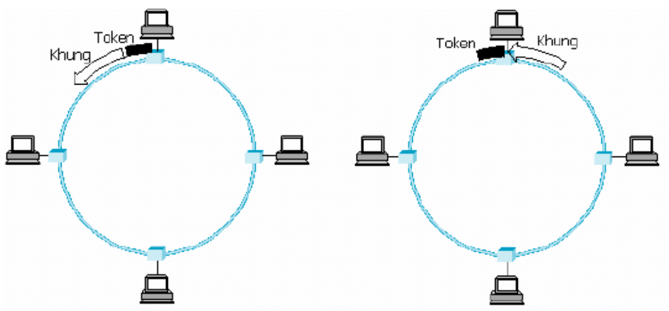
Phương pháp nhả thẻ bài
a) nhả thẻ bài ra ngay sau khi trạm vừa truyền khung xong (RAT);
b) nhả thẻ bài ra ngay sau khi trạm nhận lại khung vừa phát ra (RAR).

Slide 31
Quản lý hoạt động của mạng Token Ring
Trạm làm nhiệm vụ quản lý mạng token ring gọi là monitor.
Bất kỳ trạm nào cũng có thể trở thành monitor. Trạm monitor sẽ định kỳ thông báo sự hiện diện của nó cho toàn vòng biết bằng một thông điệp đặc biệt.
Nhiệm vụ monitor là phải đảm bảo rằng luôn luôn có sự hiện diện của thẻ bài ở đâu đó trên vòng, có thể là đang di chuyển hay đang bị giữ bởi một trạm nào đó.
Monitor cũng phải kiểm tra xem có khung nào bị hỏng hoặc vô thừa nhận hay không.
  Một khung nếu có lỗi checksum hoặc khuôn dạng không hợp lệ sẽ chạy một cách vô định trên vòng.
  Một khung vô thừa nhận là khung mà đã được chèn thành công vào vòng, nhưng trạm gởi nó chỉ gởi nó lên vòng, nhưng chưa kịp thu nó lại thì đã bị chết (down).

Slide 32
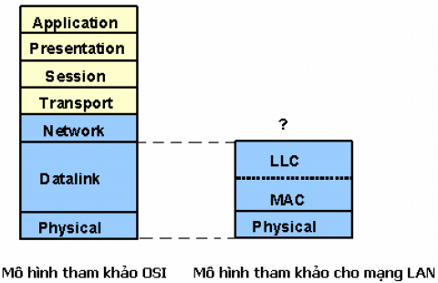
5.4 Chuẩn hóa mạng cục bộ

Slide 33
Trong LAN, tầng liên kết dữ liệu được chia làm hai tầng con: LLC (Logical Link Layer) và MAC. MAC quản lý việc truy cập đường truyền, trong khi LLC đảm bảo tính độc lập của việc quản lý các liên kết dữ liệu với đường truyền vật lý và phương pháp truy cập đường truyền MAC.
Họ IEEE 802.x bao gồm các chuẩn sau:
  IEEE 802.1 : High Level Interface
  IEEE 802.2 : Logical Link Control (LLC)
  IEEE 802.3: CSMA/CD
  IEEE 802.4: Token bus
  IEEE 802.5: Token ring
  IEEE 802.6: MAN
  IEEE 802.7: Broadband Technical Advisory Group
  IEEE 802.8: Fiber Technical Advisory Group
  IEEE 802.9: Intergrated Data and Voice Network
  IEEE 802.10: Standard for Interoperable LAN security
  IEEE 802.11: Wireless LAN
  IEEE 802.12: 100VG – AnyLAN

Slide 34
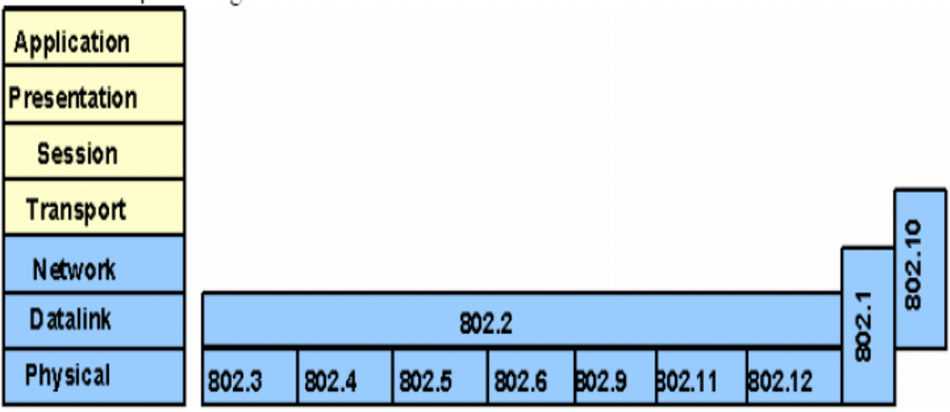
Quan hệ giữa các chuẩn IEEE và mô hình OSI

Slide 35
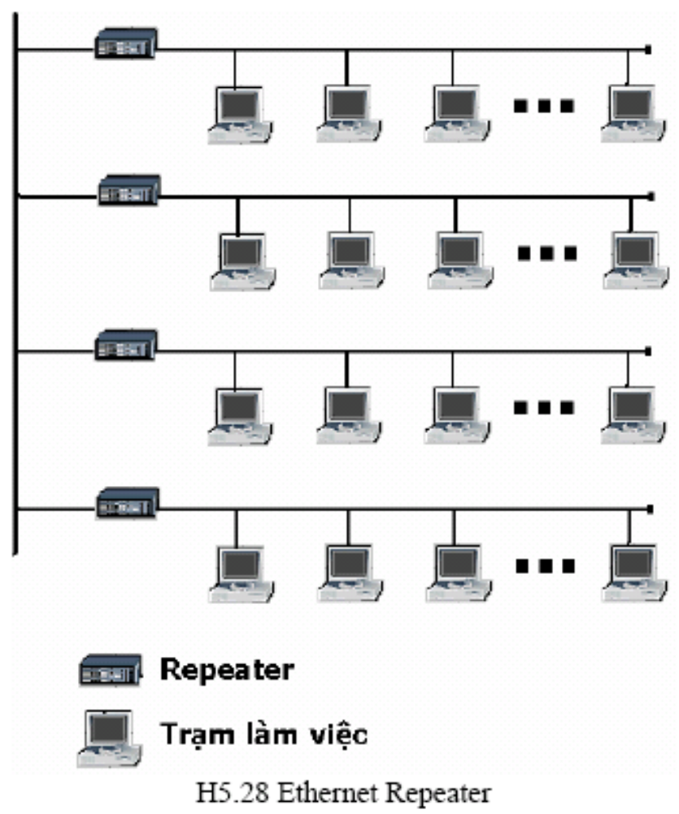
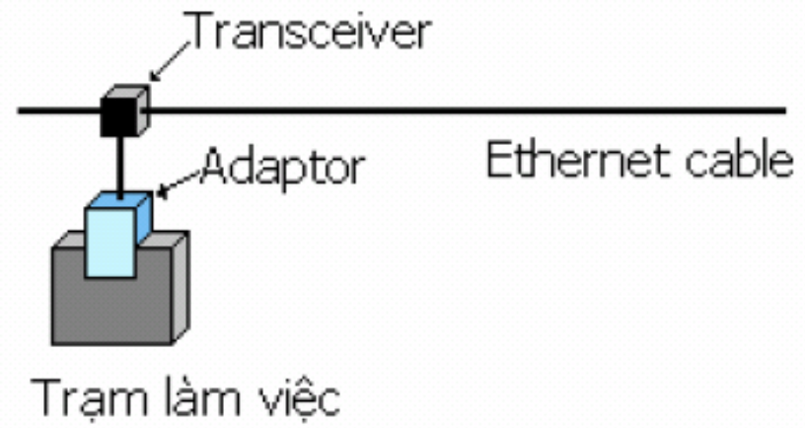
5.5 Giới thiệu một số công nghệ mạng LAN
Ethernet (802.3)

Slide 36
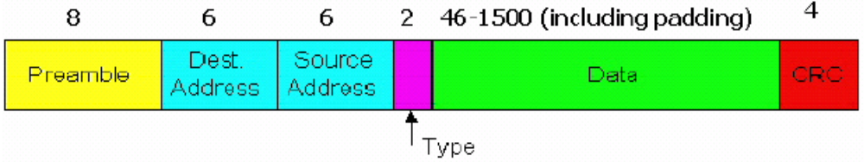
Khuôn dạng khung thông tin của Ethernet
Preamble: dài 7 bytes với mẫu 10101010 theo sau bởi 1 byte với mẫu 10101011, được sử dụng để đồng bộ hóa tốc độ đồng hồ giữa bên gởi và bên nhận.
Source and dest. addresses: Địa chỉ nguồn và đích, gồm 6 bytes. Khung được nhận bởi tất cả các trạm trong LAN. Khung bị xóa nếu dest. address không trùng với địa chỉ MAC của bất kỳ trạm nào hoặc không phải thuộc dạng multicast.
Type: chỉ ra giao thức được sử dụng ở tầng cao hơn, thường là IP, nhưng các giao thức khác vẫn được hỗ trợ - ví dụ: Novell IPX và AppleTalk.
CRC: Phần kiểm tra lỗi. Lỗi được kiểm tra tại trạm đích. Nếu khung có lỗi, nó sẽ bị xóa.

Slide 37
Địa chỉ Ethernet
Mỗi host trong một mạng Ethernet có một địa chỉ Ethernet duy nhất.
Ví dụ: 8:0:2b:e4:b1:2 là cách biểu diễn Hex của 00001000 00000000 00101011 11100100 10110001 00000010, trong đó 24 bit đầu mô tả nhà sản xuất.
Địa chỉ thông thường được gọi là địa chỉ unicast. Địa chỉ broadcast là loại địa chỉ quảng bá, có tất cả các bit đều mang giá trị 1 và địa chỉ multicast là loại địa chỉ trong đó chỉ một vài bit đầu được đặt là 1.

Slide 38
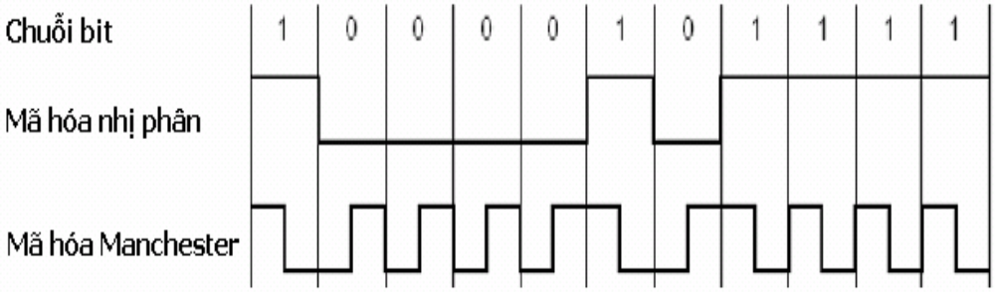
Cách thức mã hóa tín hiệu
Để chuyển đổi dữ liệu bit sang tín hiệu truyền trên đường truyền, Ethernet dùng kiểu mã hóa Manchester.

Slide 39
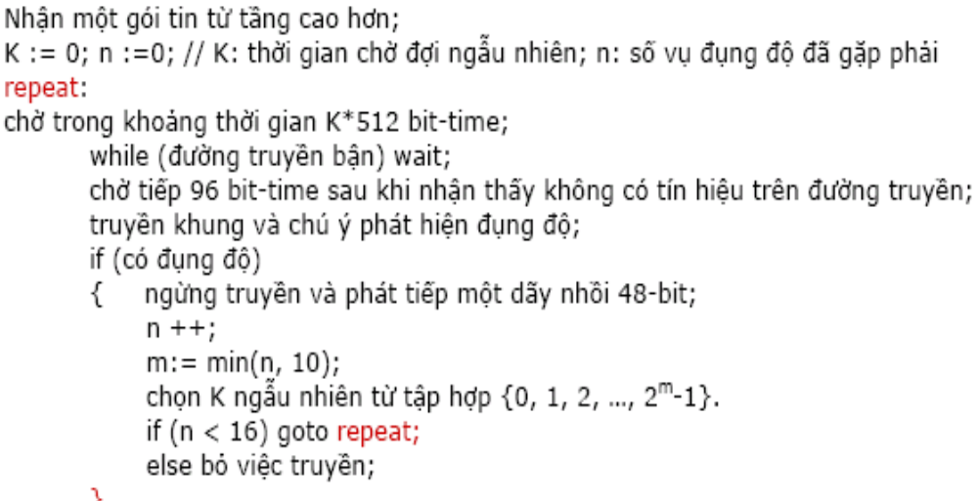
Giải thuật truy cập đường truyền

Slide 40
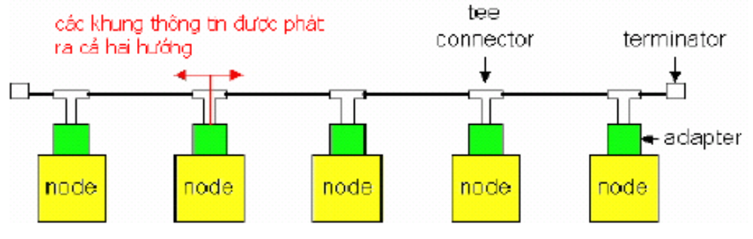
Các công nghệ Ethernet
10-BASE-2
  10: 10 Mbps
  2: chiều dài cable tối đa là 200 m
  Base: Baseband, Broad: Broadband.
  Mạng Ethernet 10BASE2 sử dụng cáp đồng trục gầy, hình thái bus. Trong trường hợp mạng có nhiều segments, các repeaters sẽ được sử dụng để nối kết các segments này lại.

Slide 41
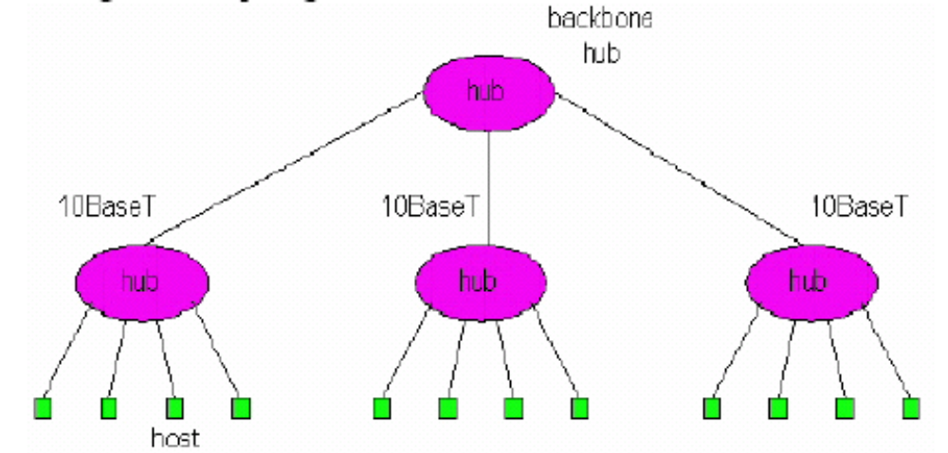
10-BASE-T và 100-BASE-T
  tốc độ 10/100 Mbps, về sau được gọi là “fast Ethernet”.
  T viết tắt cho Twisted Pair: cáp xoắn đôi.
GIGABIT ETHERNET

Slide 42
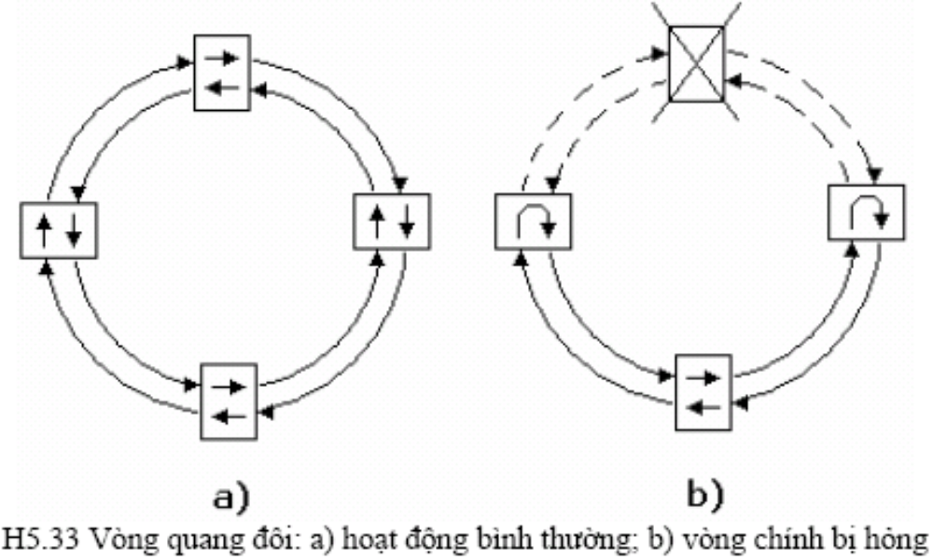
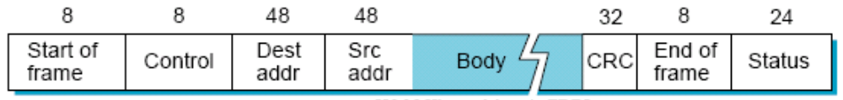
5.5.3 FDDI (Fiber Distributed Data Interface)

Slide 43
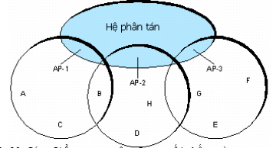
5.5.5 Mạng không dây (802.11)
Các tính chất vật lý
  sóng radio phổ rộng (tốc độ 11 Mbps và 54 Mbps)
  tia hồng ngoại được khuếch tán.
Hệ thống phân tán

Slide 44
Kết luận
Tổng quan về LAN
Hình thái mạng
Lớp con MAC
Chuẩn hóa mạng cục bộ
Giới thiệu một số công nghệ mạng LAN

Slide 45

Ý kiến và câu hỏi

